Slide 1
Stokholmas apgabala pieredze un Rīgas-Pierīgas sabiedriskā transporta organizēšanas modeļa izveide
Rīga, 2017. gada 4. decembris

Slide 2
Mērķis un sagaidāmie rezultāti
Semināra mērķis – rosināt diskusiju un izzināt dažādu iesaistīto pušu redzējumu Rīgas-Pierīgas sabiedriskā transporta tālākai attīstībai, iezīmēt iespējamos sabiedriskā transporta organizēšanas modeļus Rīgas aglomerācijā pēc 2020.gada
Sagaidāmie rezultāti – racionāli priekšlikumi sabiedriskā transporta organizēšanai Pierīgas reģionā

Slide 3
Dienas kārtība
10.00 | Reģionālās nozīmes sabiedriskā transporta attīstības koncepcija 2021-2030.gadam un izaicinājumi Pierīgā | Kristiāns Godiņš VSIA ”Autotransporta direkcija valdes priekšsēdētājs
10.15 | Stokholmas apgabala transporta sistēmas modelis un pārvaldes principi | Iveta Sandström Stokholmas apgabala transporta pārvaldes projektu vadītāja, iepirkumu vadītāja
10.25 | Sabiedriskā transporta pakalpojumu integrētā plānošana atbilstoši metropoles mērogiem, Rīgas pilsētas redzējums, OECD ieteikumi | Jurģis Klotiņš Rīgas domes deputāts
10.45 | Zviedrijas sabiedriskā transporta pakalpojumu organizēšanas mērķi, stratēģija un biznesa modeļi | Iveta Sandström
11.05 | Sabiedriskā transporta un ar to saistīto pakalpojumu iepirkumu organizēšana Stokholmas apgabalā | Iveta Sandström
11.20 | KAFIJAS PAUZE

Slide 4
Dienas kārtība
11.35 | Projekts SUMBA – efektīvas transporta modelēšanas sistēmas izstrāde | Evelīna Budiloviča Rīgas domes Lokālplānojumu nodaļas Galvenā ĢIS speciāliste-eksperte
11.45 | Zviedrijas pieredze satiksmes plānošanā un lēmumu pieņemšanā | Iveta Sandström
12.00 | Tarifu politika (finansēšana, pasažieru kategorijas, biļešu izplatīšana) Zviedrijā | Iveta Sandström
12.15 | Pierīgas pašvaldību redzējums sabiedriskā transporta organizēšanā | Daiga Jurēvica Rīgas plānošanas reģiona priekšsēdētāja, Carnikavas novada domes priekšsēdētāja
12.30 | Zviedrijas 20 gadu pieredze – veiksmes un kļūdas sabiedriskā transporta organizēšanā | Iveta Sandström
13.00 | KAFIJAS PAUZE
13.20 | Sabiedriskā transporta organizēšana ap reģionālās un nacionālās nozīmes centriem – idejas un iespējamie risinājumi | Arnis Šults VARAM pašvaldību departamenta direktora vietnieks
13.35 | Jautājumi, diskusija
14.20 | Secinājumi

Slide 5
Reģionālās nozīmes sabiedriskā transporta attīstības koncepcija 2021-2030.gadam un izaicinājumi Pierīgā
Kristiāns Godiņš
VSIA ”Autotransporta direkcija valdes priekšsēdētājs
Rīga, 2017. 04. 12

Slide 6
Rīgas aglomerācija no NAP

Slide 7
Iespējamo pārmaiņu priekšnosacījumi
Iedzīvotāju izvietojums
Objektīvie faktori
Sabiedriskā transporta pakalpojumu līgumi beidzas 2020.g.31.decembrī
Valsts budžeta finansējuma nepietiekamība
RSAO darbības iespējamā pārtraukšana Prāgas ielā
Jauna pakalpojumu organizēšanas koncepcija – efektīvs sabiedriskā transporta tīkls

Slide 10
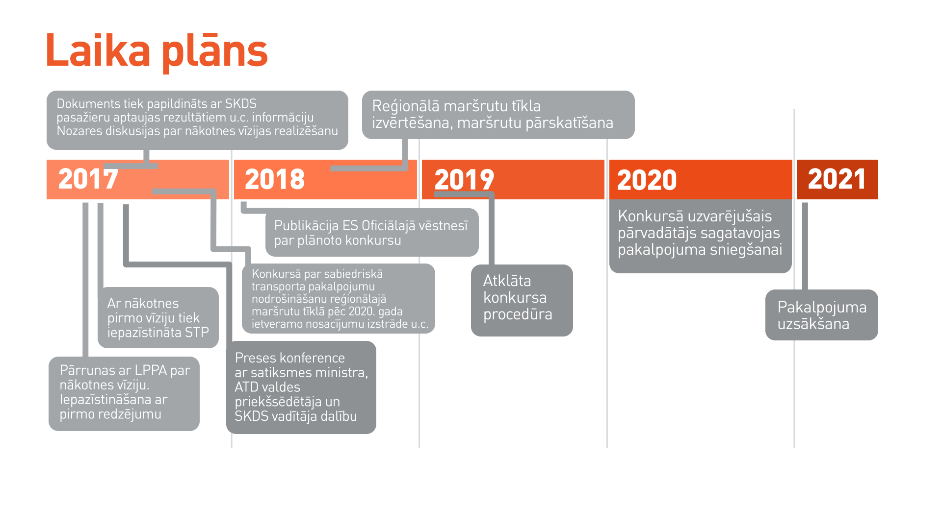

Slide 11
Izaicinājumi Pierīgā
Rīgas starptautiskās AO darbības iespējamā pārtraukšana Prāgas ielā
Pierīgas autobusu galapunktu slēgšana Rīgas centrā
Augošais Pierīgas iedzīvotāju skaits un ikdienas svārstmigrācija uz Rīgu
Vienota Rīgas un Pierīgas sabiedriskā transporta sistēmas izveide, iesaistot dažādus transporta veidus
Vienošanās par kopēju finansēšanas modeli
Citi izaicinājumi

Slide 12
Paldies par uzmanību!

